Slide 1
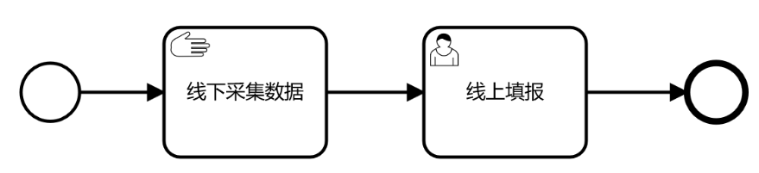
手工任务
Notes:
直接通过

Slide 2
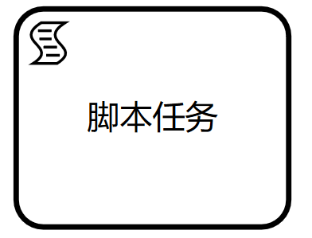
脚本任务scriptTask

Slide 3
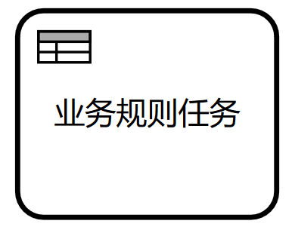
业务规则任务businessRuleTask

Slide 4
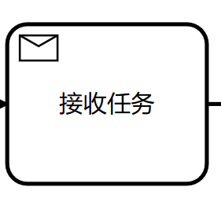
接收任务receiveTask
触发语句：runtimeService.trigger(execution.getId());
Notes:
阻塞等待触发
查询act_ru_execution表根据流程实例去处理。很少用，了解即可。可以用其他方案代替。比如消息中间事件或在制作流程时处理

Slide 5
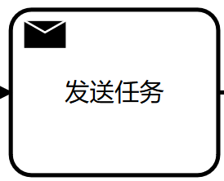
发送任务sendTask
Notes:
以前还有邮件任务，现在去掉了，因为自己写个邮件服务通过服务任务监听调用即可。另外轻量化引擎。

Slide 6
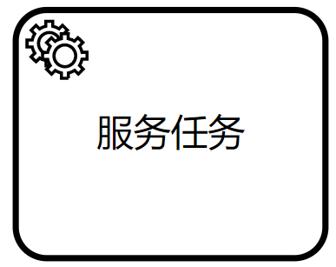
服务任务serviceTask
Notes:
以前还有邮件任务，现在去掉了，因为自己写个邮件服务通过服务任务监听调用即可。另外轻量化引擎。

Slide 7
服务任务使用场景
发短信
发邮件
调用其他接口

Slide 8
服务任务注意事项
自动执行
需要执行类
执行类必须继承JavaDelegate接口
Notes:
开始事件：定时开始、广播开始。其中消息开始和使用key区别不大
结束事件：错误结束与中止事件

